Slide 1
Evropská integrace
JUDr. Bc. Radovan Malachta
jaro 2023

Slide 2
Úvodní kvíz k evropské integraci aneb co bychom měli umět ze všeobecného přehledu či zkrátka štěstí na tipování

Slide 3
https://kahoot.it/

Slide 4
Podstata EU a její specifika

Slide 5
Členské státy EU

Slide 6
Brainstorming – výhody a nevýhody EU

Slide 7
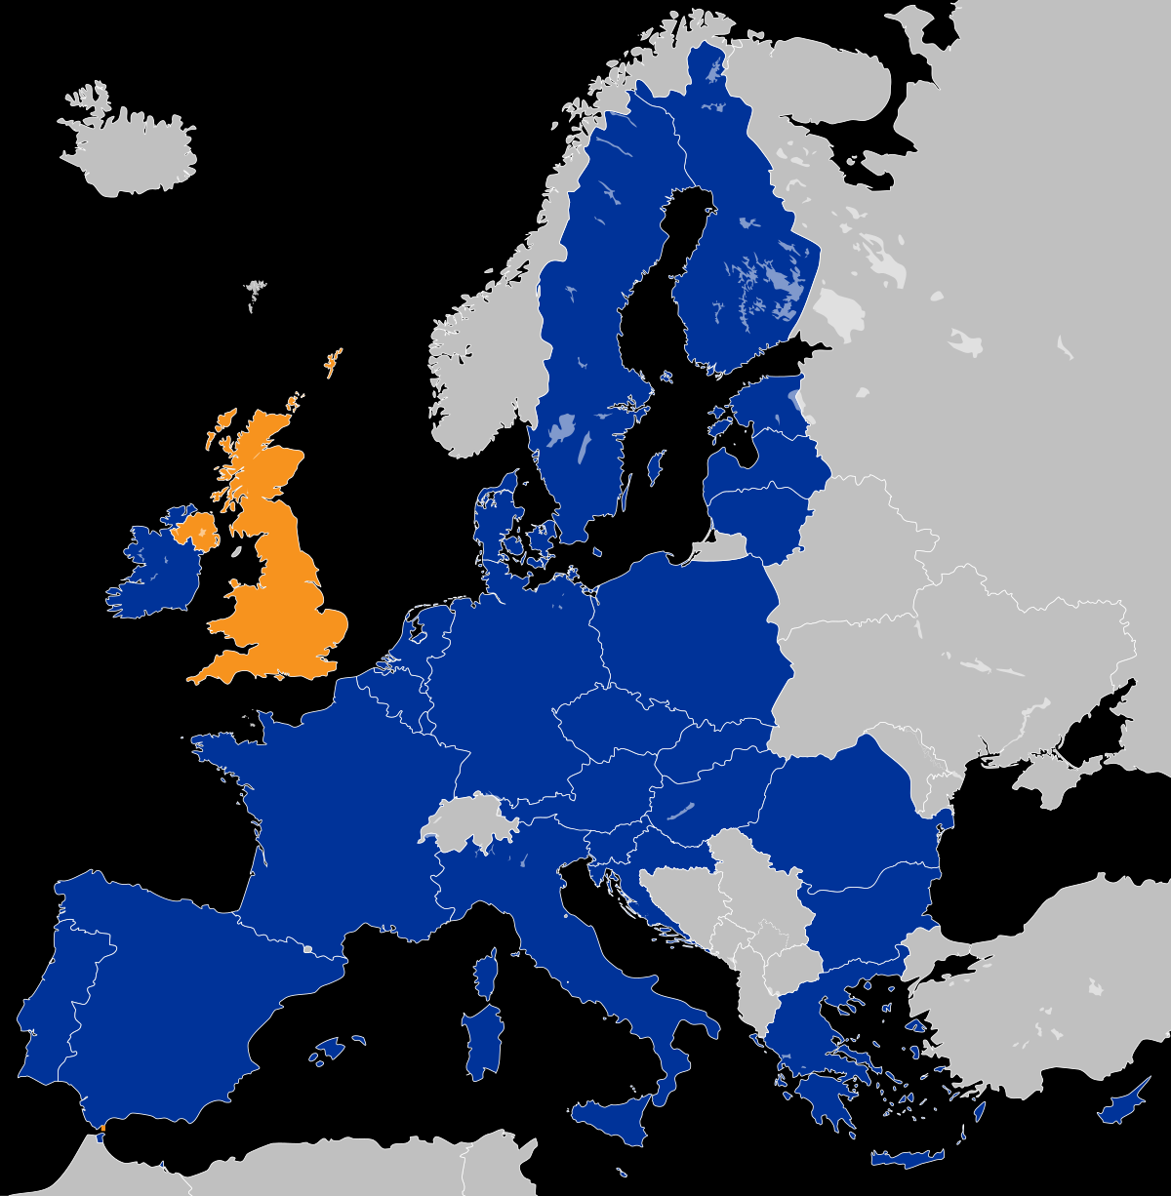
Proč EU není stát?
území ?
obyvatelstvo ?
státní moc ?
MV ?
447.7 million inhabitants

Slide 8
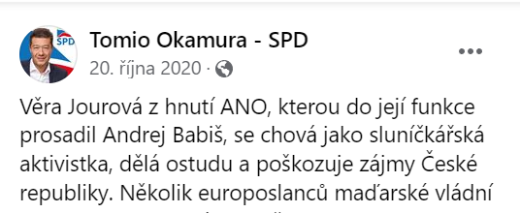
Zájmy EU vs. zájmy členských států
Tomio Okamura prohlásil v roce 2020 na Facebook stránce SPD následující výrok. Uveďte, zda Věra Jourová jako česká eurokomisařka skutečně pochybuje, když nehájí v Evropské unii zájmy České republiky.

Slide 9
Andrej Babiš – možné porušení zájmů EU?

Slide 10
Orgány EU
Který orgán neprezentuje
zájmy členských států?
Evropská rada
Soudní dvůr EU
Účetní dvůr
Evropská komise
Evropský parlament
Rada EU
Evropská centrální banka
Měli byste umět charakterizovat orgán, popsat jeho činnost/funkci, znát sídlo a počet členů. Viz druhá konzultace, vložím i materiál do IS.

Slide 11
EU není klasická mezinárodní organizace…
Mezinárodní organizace
EU
není nadřazena členským státům
koordinační charakter
státy jsou si rovny
není jediný soud, který by sjednocoval výklad práva
státy tvoří a vynucují právo
V čem spočívá ona nerovnost?
V čem spočívá ona nadřazenost?
je nadřazena členským státům
subordinační charakter
státy si nejsou rovny
SD EU sjednocuje výklad práva
EU má pravomoc přijímat právní úpravu v oblastech, ve kterých členské státy přenesly výkon pravomocí na EU
nadstátnost

Slide 12
Prameny: mezinárodní vs. unijní prostředí
Mezinárodní právo
Právo EU
mezinárodní smlouva
mezinárodní obyčej
primární právo – mezinárodní smlouvy
sekundární právo
nařízení
směrnice
rozhodnutí
doporučení a stanoviska

Slide 13
Ze zadání z interaktivní osnovy
Uveďte, pro kterou mezinárodní organizaci – „klasickou“, tj. mezivládní, nebo nadstátní (EU) – jsou typické následující znaky: (Pozn: některé mohou být společné pro oba typy mezinárodních organizací, jiné naopak nemusí být typické ani pro jednu kategorii):
možnost většinového rozhodování na úrovni představitelů států
rozhodování na úrovni představitelů vlád
vlastní, na členských státech nezávislé orgány
existence orgánu, který je volený přímo občany
vlastní legislativa upravující práva a povinnosti občanů
přednostně použitelná legislativa (před vnitrostátním právem)
efektivní nástroje vynucování práva a dodržování povinností
možnost státu vystoupit z této MO
možnost států upravit fungování této MO
rozhodování o některých otázkách namísto členských států
vlastní, na členských státech nezávislé pravomoci

Slide 14
Nejvýznamnější milníky

Slide 15
Něco málo z historie: pospojujte
ESUO
EHS a EURATOM
Smlouva o založení EHS (2 možnosti)
Smlouva o EU
Amsterodamská, Niceská, Lisabonská smlouva
revizní smlouvy
Římské smlouvy
Pařížská smlouva
Smlouva o fungování EU
Maastrichtská smlouva
1997/1999 1952-2002 2007/2009
1957/1958 1992/1993 2000/2003
Co u většiny znamenají dvě data / ?

Slide 16
Odpověď na předchozí slide
ESUO (Pařížská smlouva)
EHS a EURATOM (Římské smlouvy)
Smlouva o založení EHS = Smlouva o fungování Evropské unie (SFEU)
Maastrichtská smlouva = Smlouva o Evropské unii (SEU)
revizní smlouvy
Amsterodamská
Niceská
Lisabonská
Proč se jim říká revizní?

Slide 17
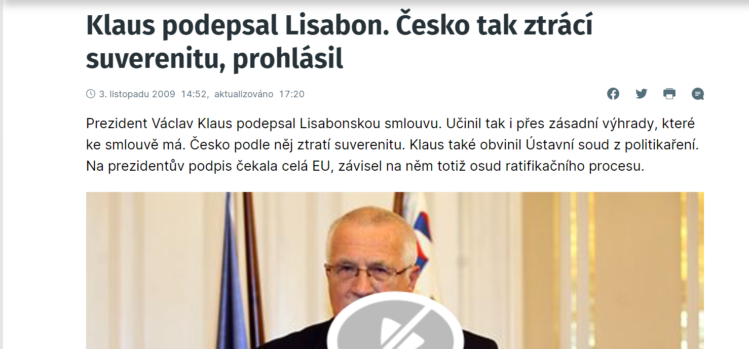
Příklad: Ratifikace Lisabonské smlouvy
Lisabonskou smlouvu muselo ratifikovat všech tehdejších 27 členských států EU
Co to je ratifikace smlouvy a k čemu slouží?
Co kdyby jeden stát neratifikoval? Co kdyby neratifikovala více jak polovina členských států?

Slide 19
Příklad: „článek 50 Lisabonské smlouvy“
https://www.google.com/search?q=%C4%8Dl%C3%A1nek+50+lisabonsk%C3%A9+smlouvy&rlz=1C1GCEA_enCZ924CZ924&oq=%C4%8Dl%C3%A1nek+50+lisabonsk%C3%A9+smlouvy&aqs=chrome..69i57.7017j0j7&sourceid=chrome&ie=UTF-8
https://www.mvcr.cz/clanek/agenda-eu-na-mv-lisabonska-smlouva.aspx

Slide 20
Výběr z historie…
MAASTRICHT - LISABON
PO LISABONU
3 pilíře
1. pilíř – nadstátní
ES a EURATOM
rozhodování kvalifikovanou většinou
2. a 3. pilíř – mezivládní
Společná zahraniční a bezpečnostní politika
Spolupráce v oblasti justice a policejních věcí
jednomyslný souhlas všech členů
vše je dnes EU
NADSTÁTNOST

Slide 21
Pozor ale
Vývoj evropské integrace, historie, je mnohem rozsáhlejší. Viz samostudium ☺

Slide 22
Právo EU
Je to to nejtěžší, co na seminářích
budeme brát.

Slide 23
Brainstorming
Zamyslete se nad tím, zda znáte nějaký unijní právní předpis, se kterým jste se setkali v běžném životě a který ovlivňuje Váš každodenní život.
Jaké mohou být výhody a nevýhody toho, že nějakou oblast upravuje (reguluje) Evropská unie a nikoliv její členské státy samostatně?
Jeden český politik pravidelně prohlašuje výrok „Stop diktátu z Bruselu.“ Jak tomuto výroku rozumíte? Jedná se skutečně o diktát z Bruselu? Může být na tomto výroku něco pravdy? „Diktuje“ skutečně EU něco členským státům?
Proč EU může regulovat například oblast spotřebitele (spotřebitelem jste Vy, když si například něco kupujete v obchodě) nebo oblast zemědělství či hospodářské soutěže a nemůže regulovat například oblast průmyslu či sportu?

Slide 25
Právo EU
primární právo
sekundární právo

Slide 26
Právo EU
primární právo
mezinárodní smlouvy
zřizovací smlouvy
revizní smlouvy
rozpočtové smlouvy
smlouvy o přístupu nových členů
sekundární právo
vydávané na základě primárního práva
nařízení, směrnice, rozhodnutí, doporučení a stanoviska
Jsou to mezinárodní smlouvy

Slide 27
Primární právo EU
Nejvýznamnější předpisy – znejte alespoň jejich název
Smlouva o EU
Smlouva o fungování EU
Listina základních práv EU

Slide 28
Primární právo EU
právní základ EU a jejího fungování, základní pravidla, na nichž EU spočívá
mezinárodní smlouvy (dobrovolná shoda všech členských států)
Smlouva o Evropské unii (SEU)
55 článků
hodnoty, cíle EU, demokratické zásady, vznik a zánik členství
obecná ustanovení o vnější činnosti EU a o společné zahraniční a bezpečnostní politice
další otázky (základ unijních orgánů, posílená spolupráce atd.)
Smlouva o fungování Evropské unie (SFEU)
358 článků
zásady (pravomoci EU), vnitřní politiky a činnosti, přidružení zámořských území, vnější činnost EU, institucionální a finanční ustanovení (instituce, rozpočet EU)
Listina základních práv EU
ochrana základních lidských práv a svobod tam, kde je aplikováno unijní právo

Slide 29
Sekundární právo
nařízení
doporučení
stanoviska
směrnice
rozhodnutí

Slide 30
Teoretická otázka 2 ze zadání na seminář
Jaké druhy legislativních aktů mohou orgány EU přijímat pro výkon pravomocí?
Kterými z nich se nemusí členské státy řídit?
V jakých jazycích se vydávají legislativní akty, zejména nařízení? (Vyjděte z obrázku pod textem).
Kde se legislativní akty publikují? (Dovoďte z přiloženého printscreenu textu).
Jak byste popsali základní rozdíl mezi nařízením a směrnicí? Zkuste rozdílů najít co nejvíce z uvedeného textu.
Pokuste se také vymezit rozdíl mezi nařízením a rozhodnutím na základě textu.

Slide 31
Nařízení – článek 288 SFEU
Nařízení má obecnou působnost. Je závazné v celém rozsahu a přímo použitelné ve všech členských státech.
unifikace (sjednocování) práva EU = potřeba jednotné úpravy
obecná působnost = celounijně
závazné v celém rozsahu = jak pro ČS, tak pro jednotlivce, ale i orgány EU
jednotlivec se může dovolávat ochrany individuálních práv před vnitrostátními soudy členských států
typicky tam, kde jsou výlučné pravomoci
neprovádí se do vnitrostátního práva (např. do zákona) – platí přímo to nařízení – hovoříme o tzv. přímé použitelnosti
jednotlivec se může dovolávat ochrany individuálních práv před vnitrostátními soudy členských států

Slide 32
Směrnice – článek 288 SFEU
Směrnice je závazná pro každý stát, kterému je určena, pokud jde o výsledek, jehož má být dosaženo, přičemž volba formy a prostředků se ponechává vnitrostátním orgánům.
adresována výhradně členským státům – musí provést do vnitrostátní úpravy
transpozice = obsah se přenese do vnitrostátního práva
implementace = fakticky se zajišťuje/respektuje aplikace právního předpisu, který se vykládá ve smyslu směrnice
k tomu je stanovena lhůta (transpoziční a implementační)
harmonizace (sblížení) vnitrostátní právní úpravy /žádná
stanoví výsledek, kterého má být dosaženo (rámec, zásady, standard)
forma provedení (do podoby právního předpisu) – členské státy
typicky tam, kde jsou sdílené pravomoci, ale i u výlučné pravomoci
neprovedení řádně a včas – porušení povinnosti

Slide 33
Rozhodnutí – článek 288 SFEU
Rozhodnutí je závazné v celém rozsahu. Pokud jsou v něm uvedeni ti, jimž je určeno, je závazné pouze pro ně.
podobné účinky jako nařízení
někdy je určeno jen některým subjektům (členské státy, orgány EU)
Doporučení a stanoviska – článek 288 SFEU
právně nezávazná
proto z pohledu práva nejsou zas tak zajímavá

Slide 34
Kde najdeme?
Úřední věstník Evropské unie – publikace, zveřejnění (povinně nařízení, ale i směrnice se zveřejňují)
EUR-Lex https://eur-lex.europa.eu/
Curia https://curia.europa.eu/ (rozhodnutí SD EU)

Slide 35
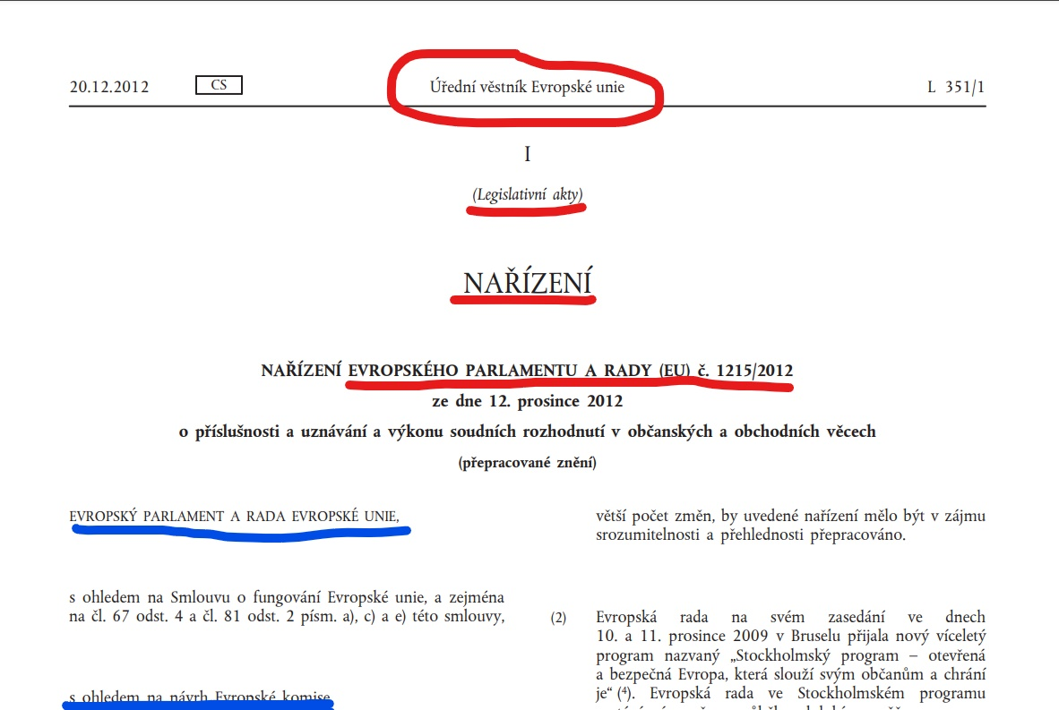
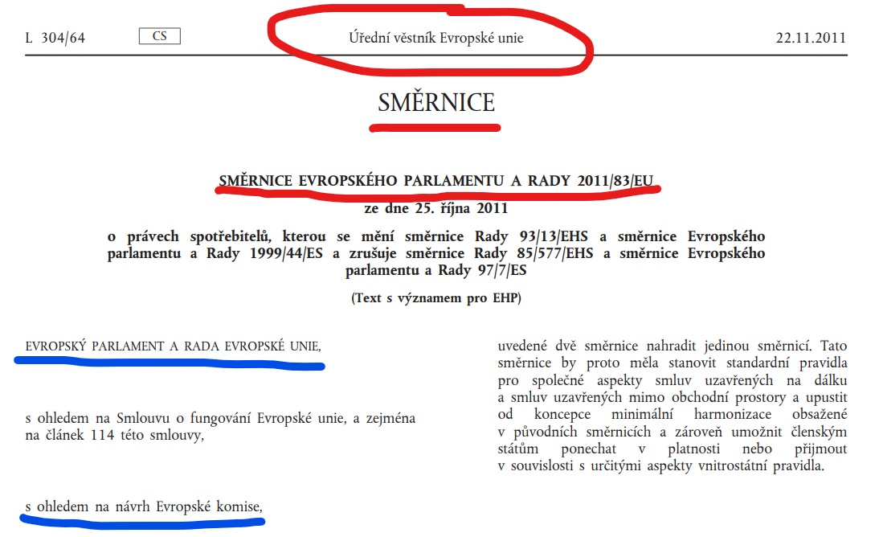
Jak takové prameny vypadají?

Slide 36
Jazyky

Slide 37
Teoretická otázka 5 ze zadání na seminář
Víte, jakým způsobem se přijímají legislativní akty EU (nařízení, směrnice)? Který orgán EU má onu iniciativní funkci (a navrhuje) a které orgány a jakým způsobem přijímají?

Slide 38
Řádný legislativní postup
Tím jsme si trochu udělali proklik k přijímání legislativních aktů EU
Komise
navrhuje
Evropský parlament a Rada EU
spolurozhodují

Slide 39
Legislativní postup
řádný
Rada (EU) rozhoduje kvalifikovanou většinou
zvláštní
Rada rozhoduje jednomyslně
není zde spolurozhodování s Evropským parlamentem
Co znamená
kvalifikovaná většina?
Co znamená
jednomyslnost?

Slide 40
Pravomoci EU
výlučné
podpůrné
sdílené
koordinační

Slide 41
Výlučná pravomoc – čl. 3 SFEU
Unie má výlučnou pravomoc v těchto oblastech:
a) celní unie;
b) stanovení pravidel hospodářské soutěže nezbytných pro fungování vnitřního trhu;
c) měnová politika pro členské státy, jejichž měnou je euro;
d) zachování biologických mořských zdrojů v rámci společné rybářské politiky;
e) společná obchodní politika.
pouze orgány EU mohou v dané oblasti vytvářet a přijímat právní akty
členské státy nemohou, ledaže jsou k tomu zmocněny EU
typicky forma nařízení

Slide 42
Sdílená pravomoc – čl. 4 SFEU
Sdílená pravomoc Unie a členských států se uplatňuje v těchto hlavních oblastech:
vnitřní trh;
sociální politika, pokud jde o hlediska vymezená v této smlouvě;
hospodářská, sociální a územní soudržnost;
zemědělství a rybolov, vyjma zachování biologických mořských zdrojů;
životní prostředí;
ochrana spotřebitele;
doprava;
transevropské sítě;
energetika;
prostor svobody, bezpečnosti a práva;
společné otázky bezpečnosti v oblasti veřejného zdraví, pokud jde o hlediska vymezená v této smlouvě.
právní akty vytváří EU i ČS (proto sdílená)
členské státy v rozsahu, v jakém ji EU nevykonala či přestala vykonávat
vše, co nespadá do výlučné, koordinační či podpůrné
typicky forma směrnice (ne však výlučně, máme i nařízení)

Slide 43
Koordinační pravomoc – čl. 5 SFEU
koordinace hospodářských politik a politiky zaměstnanosti – vymezuje směry těchto politik
EU může přijímat opatření

Slide 44
Podpůrná pravomoc – čl. 6 SFEU
Oblasti těchto činností na evropské úrovni jsou:
ochrana a zlepšování lidského zdraví;
průmysl;
kultura;
cestovní ruch;
všeobecné vzdělávání, odborné vzdělávání, mládež a sport;
civilní ochrana;
správní spolupráce.
EU pouze podporuje, koordinuje, doplňuje
ČS nesvěřily pravomoc – mohou proto vydávat akty jen k podpoře

Slide 45
Teoretická otázka 4 ze zadání na seminář
směrnice Evropského parlamentu a Rady 2011/83/EU ze dne 25. října 2011 o právech spotřebitelů
nařízení Komise (EU) č. 666/2013 ze dne 8. července 2013, kterým se provádí směrnice Evropského parlamentu a Rady 2009/125/ES, pokud jde o požadavky na ekodesign vysavačů
směrnice Evropského parlamentu a Rady (EU) 2019/904 ze dne 5. června 2019 o omezení dopadu některých plastových výrobků na životní prostředí
doporučení Rady o smíšeném učení v zájmu vysoce kvalitního a inkluzivního primárního a sekundárního vzdělávání (prozatím návrh)
nařízení Evropského parlamentu a Rady (EU) č. 952/2013 ze dne 9. října 2013, kterým se stanoví celní kodex Unie
nařízení Evropského parlamentu a Rady (EU) č. 24/2018 ze dne 3. února 2018 o požadavcích na barvu dresů při fotbalových utkání na úrovni druhé a vyšší ligy

Slide 46
nařízení Evropského parlamentu a Rady (EU) č. 1151/2012 ze dne 21. listopadu 2012 o režimech jakosti zemědělských produktů a potravin
nařízení Evropského parlamentu a Rady (EU) č. 1143/2014 ze dne 22. října 2014 o prevenci a regulaci zavlékání či vysazování a šíření invazních nepůvodních druhů
nařízení Evropského parlamentu a Rady (ES) č. 261/2004 ze dne 11. února 2004, kterým se stanoví společná pravidla náhrad a pomoci cestujícím v letecké dopravě v případě odepření nástupu na palubu, zrušení nebo významného zpoždění letů
směrnice Evropského parlamentu a Rady 2010/40/EU ze dne 7. července 2010 o rámci pro zavedení inteligentních dopravních systémů v oblasti silniční dopravy

Slide 47
Úkol pro náročné – právní řád ČR a EU

Slide 48
Systém práva
Kam zařadíme unijní právo? Například nařízení EU či směrnici EU?
ÚSTAVA A ÚSTAVNÍ ZÁKONY
NAŘÍZENÍ VLÁDY
VYHLÁŠKY MINISTERSTEV
ZÁKONY A ZÁKONNÁ OPATŘENÍ
OBECNĚ ZÁVAZNÉ VYHLÁŠKY/NAŘÍZENÍ OBCÍ A KRAJŮ

Slide 49
Vnitřní trh – volný pohyb osob a zboží

Slide 50
Ekonomická integrace
zóna volného obchodu
jednotný vnitřní trh
hospodářská a měnová unie
celní unie
společný trh
Kdy dosáhla EU jednotlivých stupňů (cca)?

Slide 51
Společný a jednotný vnitřní trh
Společný trh
Jednotný vnitřní trh
Volný pohyb zboží
Volný pohyb služeb
Volný pohyb kapitálu
Volný pohyb osob
Volný pohyb zboží
Volný pohyb služeb
Volný pohyb kapitálu
Volný pohyb osob
V čem je tedy rozdíl?

Slide 52
Jak šel čas, pokud jde o volný pohyb osob
Společný trh
osoby ekonomicky činné (pracovníci, svoboda usazování)
Jednotný evropský akt
rozšíření na základě směrnic (osoby žijící z nezávislých příjmů, důchodci, studenti)
Jednotný vnitřní trh
všechny kategorie osob (občané EU, rodinní příslušníci za podmínek)

Slide 53
Článek 3 odst. 2 Smlouva o Evropské unii
Unie poskytuje svým občanům prostor svobody, bezpečnosti a práva bez vnitřních hranic, ve kterém je zaručen volný pohyb osob ve spojení s vhodnými opatřeními týkajícími se ochrany vnějších hranic, azylu, přistěhovalectví a předcházení a potírání zločinnosti.
Nezaměňovat
VOLNÝ POHYB A POBYT OBČANŮ EU A
POHYB A POBYT V RÁMCI SCHENGENSKÉHO POSTORU

Slide 54
Schengenský prostor. Vnější a vnitřní hranice EU.

Slide 55
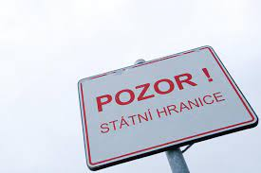
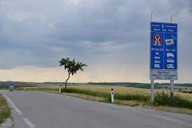
Hranice EU
K zamyšlení:
Kde můžete překročit hranice směrem z České republiky do Rakouska?
Proč se tvoří kolony při letní dovolené do Chorvatska například na maďarsko-chorvatské či slovinsko-chorvatské hranici?

Slide 56
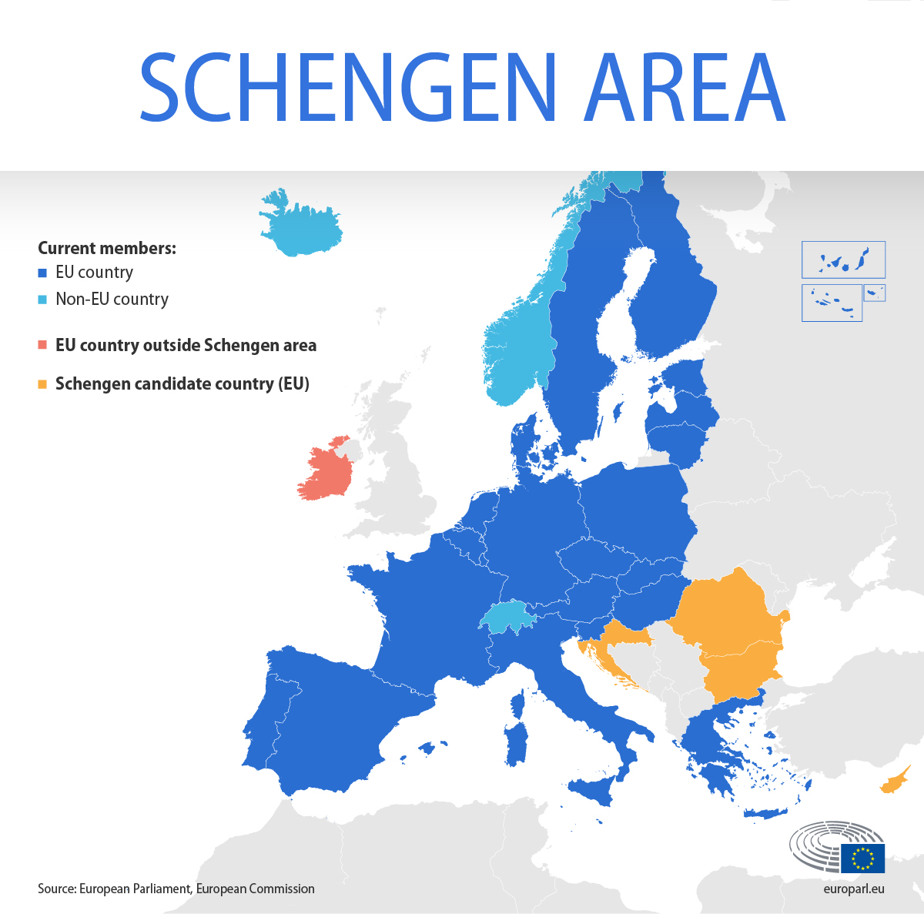
Schengenský prostor
Schengenská dohoda – uzavřena 1985
Úmluva k provedení Schengenské dohody o postupném odstraňování kontrol na společných hranicích – SRN, FR, BENELUX
později se staly s dalšími dokumenty součástí právního systému EU (schengenské acquis)
nařízení Evropského parlamentu a Rady (EU) 2016/399 ze dne 9. března 2016, kterým se stanoví kodex Unie o pravidlech upravujících přeshraniční pohyb osob (Schengenský hraniční kodex)
22 států EU + 4 státy ESVO

Slide 57
Vnitřní hranice
lze překročit v jakémkoliv místě, aniž by se prováděla hraniční kontrola osob bez ohledu na jejich státní příslušnost
kontroly na území mimo hranice – ano, pokud není rovnocenná hraničním kontrolám
dočasné znovuzavedení ochrany vnitřních hranic – možné
závažná hrozba pro veřejný pořádek nebo vnitřní bezpečnost některého členského státu
po omezenou dobu nepřesahující 30 dní (lze prodloužit podle podmínek) nebo po předvídatelnou dobu trvání závažné hrozby, pokud tato doba přesahuje 30 dní
příklady ČR
za poslední měsíc?
za poslední dva roky?

Slide 59
Vnější hranice
lze překračovat pouze na hraničních přechodech a během stanovené provozní doby; pokud ne – sankce
všechny osoby podléhají minimální kontrole
zjištění totožnosti na základě předložení cestovních dokladů (platnost, známky pozměnění/padělání, příp. lze nahlížet do databází k vyhledání informací – hrozba)
u občanů EU postačí tato minimální kontrola
důkladná kontrola – státní příslušníci třetích zemí
ověření podmínek vstupu a případně dokladů povolujících pobyt a výkon pracovní činnosti
např. účel pobytu, místo odjezdu a cíle
zmírnění hraničních kontrol – mimořádné a nepředvídatelné okolnosti, nadměrně dlouhá čekací doba – např. důsledek ruské invaze na Ukrajinu
odepření vstupu – je možné, nutné rozhodnutí s odůvodněním (vs. azylová/mezinárodní ochrana)
Může i Česká republika v nějakých případech vykonávat vnější kontrolu, i když je obklopena státy, které jsou součástí schengenského prostoru?

Slide 60
Občanství EU

Slide 61
Příklady
Máte Vy občanství EU? Jak jste jej získali?
Představte si situaci, že jste občan ČR s trvalým bydlištěm v Brně. Přestěhujete se do Francie a pobýváte již třetím rokem ve francouzském městě Lyon. Ve městě Lyon má ČR honorární konzulát. Mohli byste volit na území Francie do komunálních voleb města Brna, pokud dodržíte lhůtu k oznámení, že máte zájem volit v Lyonu? Mohli byste Vy být voleni v Lyonu do tamějších obecních voleb a stát se tak zastupitelem města Lyon?
Máte rádi netradiční dovolené a rozhodnete se jet Vy, jako státní občané ČR, na dovolenou do státu Benin (Afrika), kde budete zatčeni nebo ztratíte cestovní doklady. Chcete pomoci, ale k Vaší smůle se zastupitelský úřad ČR nenachází v Beninu, ale v Nigérii. Tam se však nemáte jak dostat, navíc bez dokladů. Zjistíte, že v Beninu je francouzské velvyslanectví. Můžete využít jeho pomoci?
Jako občan EU se můžete svobodně pohybovat nejen po členských státech EU, ale i po státech nečlenských jen z titulu občanství EU. Je toto tvrzení pravdivé?
Můžete se Vy obrátit s žádostí/dotazem na Evropskou komisi i v češtině?

Slide 62
Občanství EU
Čl. 20 Smlouvy o fungování EU
státní příslušnost ČS občan EU
doplňuje občanství ČS
právo svobodně se pohybovat a pobývat na území členských států (s výhradou….)
právo volit a být volen ve volbách do Evropského parlamentu a v obecních volbách v členském státě, v němž mají bydliště, za stejných podmínek jako státní příslušníci tohoto státu
na území třetí země, kde členský stát, jehož jsou státními příslušníky, nemá své zastoupení, právo na diplomatickou a konzulární ochranu kterýmkoli členským státem za stejných podmínek jako státní příslušníci tohoto státu (k tomu směrnice Rady 2015/637);
petiční právo k Evropskému parlamentu, právo obracet se na evropského veřejného ochránce práv a právo obracet se na orgány a poradní instituce Unie v jednom z jazyků Smluv a obdržet odpověď ve stejném jazyce
přístup k dokumentům orgánů, institucí a jiných subjektů Unie
Smlouva uvádí
jen příklady

Slide 63
Volný pohyb osob

Slide 64
Volný pohyb osob
KOHO SE DOTÝKÁ? VŠECH OBČANŮ EU
ROZDĚLÍME SI:
Volný pohyb občanů EU mimo ekonomický základ
Volný pohyb pracovníků
Volný pohyb podnikajících osob

Slide 65
Základní zásada protínající EU
zákaz diskriminace (přímé či nepřímé) na základě státní příslušnosti
naopak požadavek rovného zacházení
EU říká, co není diskriminací

Slide 66
Jako občan EU
máte právo opustit území členského státu
máte právo na vstup do jiného členského státu
platný doklad totožnosti (OP, CP)
jste „migrující“ občan a stát, kam jste se přesunuli, se nazývá hostitelský členský stát
podle toho, jak dlouho v jiném členském státě pobýváte, se na Vás vztahují různá pravidla

Slide 67
Právo pobytu
krátkodobý
dlouhodobý
trvalý

Slide 68
Příklady
Petra (české státní občanství) vyhrála ve Sportce druhou výhru a rozhodla se procestovat v létě (15.6.2022 až 12.9.2022) Španělsko a španělské ostrovy. Jedinou podmínkou pro vstup a pobyt bude na vyžádání předložení platného dokladu totožnosti.
Pokud Petra bude chtít si vzít jako doprovod svého manžela Muhammada (iránské státní občanství), je to možné jen na základě předložení (na výzvu) platného cestovního pasu.
Pokud budete chtít pobývat nad 3 měsíce (jako občané ČR) v Rakousku, nebude Vám přiznáno právo na dlouhodobý pobyt, pokud nesplníte tyto podmínky: zaměstnání v Rakousku (či být OSVČ) + prokázání dostatku finančních prostředků pro sebe (a příp. své rodinné příslušníky) + účast na zdravotním pojištění kryjícím všechna rizika.
Kristýna (státní občanství české) žila po 5 letech a 16 dnech pobytu v Itálii chtěla získat osvědčení trvalého pobytu). Italské úřady odmítly trvalý pobyt přiznat z důvodu, neboť zjistily, že Kristýna se každý rok na zhruba 2 měsíce vracela do České republiky navštívit své příbuzné.

Slide 69
Právo pobytu
Směrnice o právu občanů Unie a jejich rodinných
příslušníků svobodně se pohybovat a pobývat na území
členských států (2004/38)
krátkodobý – do 3 měsíců
občan EU: jen platný průkaz totožnosti či cestovní pas, jinak žádná formalita či podmínka
rodinný příslušník: držitel platného cestovního pasu + doprovázejí/následují občana EU
dlouhodobý – déle jak 3 měsíce
zaměstnanci či OSVČ – právo pobytu bez dalšího (max. registrace v ČS), nebo
ostatní – dostatečné finanční prostředky pro sebe a rodinné příslušníky + účastnit se na zdravotním pojištění kryjícím všechna rizika, nebo
studenti za podmínek + účast na zdravotním pojištění nebo prohlášené o dostatku finančních prostředků pro sebe a své příslušníky
rodinný příslušník: stačí, když sleduje/doprovází občana EU – pobytová karta
občan EU: osvědčení o registraci (pokud ČS vyžaduje – může navázat na prokázání podmínek)
trvalý – nepřetržitý legální pobyt alespoň 5 let
výjimky, kdy dříve – článek 17
dočasná nepřítomnost, kdy není narušen nepřetržitý pobyt
po udělení: po dobu delší než dva po sobě jdoucí roky = právo může být ztraceno
doklad osvědčující trvalý pobyt pro občany EU, karta trvalého pobytu pro rodinné příslušníky

Slide 70
Rodinný příslušník ve světle směrnice
Doprovází či následuje občana do EU do hostitelského členského státu.
Má odvozená práva od občana EU, není-li sám občanem EU.
manžel/manželka
registrovaný partner
hostitelský stát musí zacházet s reg. partnerstvím jako s manželstvím
potomci v přímé linii
mladší 21 let
nebo ti, kteří jsou vyživovanými osobami
předci v přímé linii
ti, kteří jsou vyživovanými osobami

Slide 71
Omezení práva na volný pohyb a pobyt
zásadně nesmí být omezováno – právo na rovné zacházení, tj. žádná přímá či nepřímá diskriminace (pokud jsou splněny podmínky dané směrnicí) (až na výjimky ohledně nároku na sociální pomoc – ale to umět nemusíme)
omezení – ano – níže uvedené, případně naléhavé důvody obecného zájmu (co to je, nám říká Soudní dvůr EU)
veřejný pořádek
veřejná bezpečnost
veřejné zdraví

Slide 72
Omezení práva na volný pohyb a pobyt
EU (Soudní dvůr) zdůrazňuje proporcionalitu přijetí rozhodnutí omezující tato práva – musí to být přiměřené
veřejná bezpečnost a veřejný pořádek: založeno výlučně na osobním chování dotyčné osoby (ne: předchozí odsouzení za trestný čin, ne generální prevence)
veřejné zdraví: výhradně nemoci s epidemickým potenciálem definované WHO; ochranná opatření se používají také na státní příslušníky hostitelského členského státu
vyhoštění jako sankce nebo právní důsledek
přezkoumává se, zda důvody stále trvají po určitém čase

Slide 73
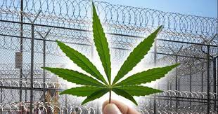
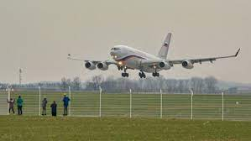
Příklad, co se řešilo
C-348/96 Donatella Calfa ze dne 19.1.1999

Slide 74
Příklady
Dominik (český státní občan) cestoval do Řecka, kam si s sebou vzal i drogy (trávu), kterou tam i užíval. K jeho smůle byl přichycen řeckými policejními orgány a následně byl řeckým soudem odsouzen ke 3 měsícům trestu odnětí svobody nepodmíněně za držení omamných látek. Poté byl ze země vyhoštěn na doživotí bez možnosti se do Řecka vrátit. Je to možné, či nikoliv?
Dominik z příkladu 5 získal v roce 2022 práci na Slovensku, nicméně slovenské úřady mu nevydaly osvědčení o registraci z důvodu veřejného pořádku pro jeho záznam v rejstříku trestů. Je to možné, či nikoliv?
Nizozemsko se potýkalo šířením viru HIV mezi prostitutkami. Jako prostitutka tam pracovala už druhým rokem i Češka Nina. Rozhodněte její osud, zda je v souladu s pravidly popsanými v textu.
a) nizozemské úřady zakázaly činnost ženám z jiných členských států (ne tedy nizozemským státním občankám) z důvodu ochrany zdraví;
b) Nina může být ze země vyhoštěna, i když není nakažena virem, z důvodu ochrany veřejného zdraví;
c) Nina může být ze země vyhoštěna, pokud se u ní prokáže vir, o kterém ale nevěděla a pravidelně se testovala;
d) Nina může být ze země vyhoštěna, pokud o viru věděla a i přesto nadále „pracovala“.
Albert (22 let, student Právnické fakulty MU Brno, Čech) vyjel na v rámci programu Erasmus+ na 6 měsíců do portugalského Porta. Portugalské úřady mu neudělily osvědčení o registraci, protože není v Portugalsku účastníkem zdravotního pojištění. Je tento postup úřadů v pořádku?

Slide 75
Volný pohyb pracovníků

Slide 76
Pracovník – kdo to je?
„osoba vykonávající skutečnou a efektivní činnost (s hospodářskou hodnotou) podle pokynů druhého (nechává se zaměstnat jinou osobou) za odměnu“
za určitých okolností i osoba, která se uchází o práci
za určitých podmínek i osoba, která ztratila práci

Slide 77
Zákaz diskriminace
V rámci použití Smluv, aniž jsou dotčena jejich zvláštní ustanovení, je zakázána jakákoli diskriminace na základě státní příslušnosti. Čl. 18 SFEU
Volný pohyb pracovníků zahrnuje odstranění jakékoli diskriminace mezi pracovníky členských států na základě státní příslušnosti, pokud jde o zaměstnávání, odměnu za práci a jiné pracovní podmínky. Čl. 45/2 SFEU
Požadavek jazyka výkonu zaměstnání jako diskriminace?

Slide 78
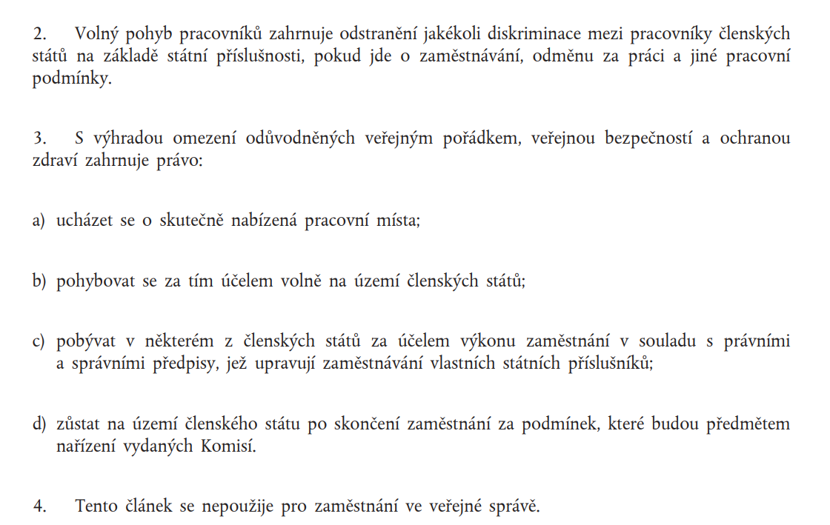
Základní úprava – je zajištěn volný pohyb pracovníků v Unii. Dále:

Slide 79
Uznávání kvalifikace
směrnice o uznávání odborných kvalifikací
u všeobecného systému lze stanovit vyrovnávací opatření – zkouška způsobilosti či adaptační období (čl. 2 směrnice)
automatické uznávání u harmonizovaných profesí
automatické uznávání u některých profesí na základě odborné zkušenosti (řemeslná výroba, průmysl, obchod)
všeobecný systém pro ostatní povolání – režim vzájemného uznávání

Slide 80
Učitel
3. kategorie – vzájemné uznávání, ale členský stát si může stanovit podmínky – typicky požadavek jazyka
zkoumáte podmínky státu, kde chcete učit
pro zajímavost: cizinec chce učit v ČR – podmínky dané MŠMT
https://www.msmt.cz/vzdelavani/zadost-o-uznani-odborne-kvalifikace-ziskane-v-clenskem-state

Slide 81
Omezení
veřejný pořádek
veřejná bezpečnost
veřejné zdraví
naléhavé důvody obecného zájmu (stanovuje Soudní dvůr)
zaměstnání ve státní správě (veřejná služba) – jen občané daného státu, ale školství sem nespadá

Slide 82
Příklad
Vystudovali jste učitelství občanské výchovy na Pedagogické fakultě MU v Brně a obdrželi titul Mgr. Chcete pracovat jako učitel občanské výchovy v Rakousku, protože jsou tam mnohonásobně vyšší platy. Rakouská škola stanovila podmínku, že musíte umět německy. Vy německy umíte jen trochu, ne moc dobře, avšak argumentujete, že se dopouští diskriminace, protože s občany EU má být zacházeno stejně a je zakázána diskriminace.
Změnila by se Vaše odpověď v ot. č. 9, pokud byste se ucházeli nikoliv o učitelství občanské výchovy, ale o práci mzdové účetní ve vídeňské firmě, kde se hovoří výhradně anglicky?

Slide 83
Volný pohyb zboží

Slide 84
Celní unie (dosažena 1968)
Třetí země (jednotný celní sazebník)
Třetí země
EU jako celní unie je unikát v rámci světa
pravidla uvnitř EU
zákaz cel a dávek s obdobným účinkem mezi ČS
pravidla EU vůči třetím státům
přijetí jednotného celního sazebníku
Rada na návrh Komise
v rámci Evropy je celní prostor širší
Evropský celní prostor
proč?
ÚZEMÍ EU
zákaz cel
a dávek s obdobným
účinkem (dovoz, vývoz)
Unie zahrnuje celní unii, která pokrývá veškerý obchod zbožím a která zahrnuje jak zákaz vývozních a dovozních cel a všech poplatků s rovnocenným účinkem mezi členskými státy, tak i přijetí společného celního sazebníku ve vztahu ke třetím zemím. (Čl. 28 SFEU)
K zamyšlení:
Má EU vlastní celní orgány?
Kdo vybírá clo?
Komu/kam jde příjem z výběru cel?

Slide 85
Původ zboží a volný pohyb zboží
výrobky, které mají původ v ČS
výrobky ze třetích zemí, které jsou v některém ČS v oběhu, byly splněny dovozní náležitosti a zaplacena cla, která nebyla refundována

Slide 86
Zboží
není definice, příklady vyplývají z rozhodnutí Soudního dvora
movité věci, ale ne všechny, mohou být i nehmotné
ekonomická hodnota získaná výrobou či ovladatelností
SPOTŘEBNÍ ZBOŽÍ
ZBRANĚ
NEMOVITOSTI
ELEKTŘINA
PENÍZE
LIDSKÉ ORGÁNY
ODPADY
DROGY
ZEMĚDĚLSKÉ VÝROBKY
ŽIVÁ ZVÍŘATA

Slide 87
Omezení volného pohybu zboží
fiskální (tarifní) omezení
ZÁKAZ CEL (DOVOZNÍ, VÝVOZNÍ, PRŮMYSLOVÁ, FISKÁLNÍ) A POPLATKŮ/DÁVEK S ROVNOCENNÝM ÚČINKEM
BEZ VÝJIMEK
kvantitativní (množstevní, administrativní) omezení
ZÁKAZ MNOŽSTEVNÍHO OMEZENÍ DOVOZU A VÝVOZU A OPATŘENÍ S ROVNOCENNÝM ÚČINKEM
JSOU VÝJIMKY
jiné
DAŇOVÁ DISKRIMINACE, OCHRANÁŘSKÁ VNITŘNÍ ZDANĚNÍ

Slide 88
Cla a dávky s rovnocenným účinkem
bavíme se o pohybu zboží mezi členskými státy
clo
dávka s rovnocenným (obdobným) účinkem jako clo
nezáleží na pojmenování (dávka, poplatek, odvod, pojmenování v cizích jazycích atd.)
žádné výjimky

Slide 89
Zákaz množstevních omezení dovozu a vývozu a opatření s rovnocenným účinkem
stále se bavíme o pohybu zboží mezi členskými státy
množstevní omezení (kvantitativní restrikce) – jasné, co se tím myslí, i když definice není
opatření s rovnocenným účinkem – pomáhá Soudní dvůr EU říkat, co to je
Množstevní omezení dovozu, jakož i veškerá opatření s rovnocenným účinkem, jsou mezi členskými státy zakázána. Článek 34 SFEU
Množstevní omezení vývozu, jakož i veškerá opatření s rovnocenným účinkem, jsou mezi členskými státy zakázána. Článek 35 SFEU

Slide 90
Možná omezení
dopadají jen na množstevní omezení a opatření s rovnocenným účinkem
nedopadá tedy na cla a dávky s rovnocenným účinkem
nesmí vést k diskriminaci či zastřenému omezování obchodu
požadavek přiměřenosti – důvodné opatření, nezbytně nutné pro dosažené sledovaného cíle, nelze dosáhnout jinak

Slide 91
Možná omezení
veřejná mravnost
ochrana zdraví a života lidí a zvířat, ochrana rostlin
ochrana národního kulturního pokladu, jenž má uměleckou, historickou nebo archeologickou hodnotu
veřejná bezpečnost
veřejný pořádek
ochrana průmyslového a duševního vlastnictví

Slide 92
Kategorické požadavky
vyvíjí rozhodnutí Soudního dvora EU
naléhavý veřejný zájem
požadavek přiměřenosti
rozšiřováno
OCHRANA SPOTŘEBITELE
OCHRANA ŽIVOTNÍHO PROSTŘEDÍ
OCHRANA ZÁKLADNÍCH LIDSKÝCH PRÁV
BEZPEČNOST SILNIČNÍHO PROVOZU
…

Slide 93
DĚKUJI malachta@mail.muni.cz

